Slide 1
Desarrollo Pragmàtico Miguel Perèz Pereira

Slide 2
Desarrollo pragmàtico
Aprender a hablar” significa aprender las reglas lingüísticas y saber usarlas.
Los niños pequeños apenas son capaces de expresar intenciones.
Sobre los 15-18 meses
Utilizan holofrases ( unión de varias palabras adultas un solo signo con valor comunicativo oracional, decir tienen el valor de una frase completa.
Ej mamá dame agua / “magua”
Hacen presuposiciones sobre lo que los otros ya saben, economizando el lenguaje escogiendo la información más relevante, aunque manifiestan dificultades hasta los 7 años.
Alrededor de los 2 años serán capaces de preguntar, responder, describir, expresar sus sentimientos,…
Entre los 2 y los 4 años
Serán capaces de conversar con un adulto, pero tendrán grandes dificultades para hacerlo con otros niños.

Slide 3
Variamos nuestra forma de hablar dependiendo de la edad, familiaridad,… del interlocutor.
Pueden alterar el orden de las palabras en la oración con el objetivo de destacar algo.
A LOS 4 AÑOS
Son capaces de adaptar su forma de hablar cuando se dirigen a niños más pequeños: entonación más marcada, frases cortas y sencillas, vocabulario más infantil,…
Utilizan las peticiones indirectas para dirigirse de forma cortes a las personas mayores frecuentemente.
Los niños que poseen menos habilidades lingüísticas pueden presentar mayor fracaso escolar y dificultades de adaptación.
La escolarización temprana puede compensar las carencias familiares

Slide 4
El ambiente en el que se lleve a cabo la comunicación debe ser motivador para el niño y para el adulto.
Hacer del juego la base de la estimulación, no cansar al niño con ejercicios.
Nuestros mensajes verbales deben ser lo menos directivos posibles, para favorecer el incremento de las intervenciones del niño.
El ambiente en el que se lleve a cabo la comunicación debe ser motivador para el niño y para el adulto.
Hacer del juego la base de la estimulación, no cansar al niño con ejercicios.
Nuestros mensajes verbales deben ser lo menos directivos posibles, para favorecer el incremento de las intervenciones del niño.

Slide 5
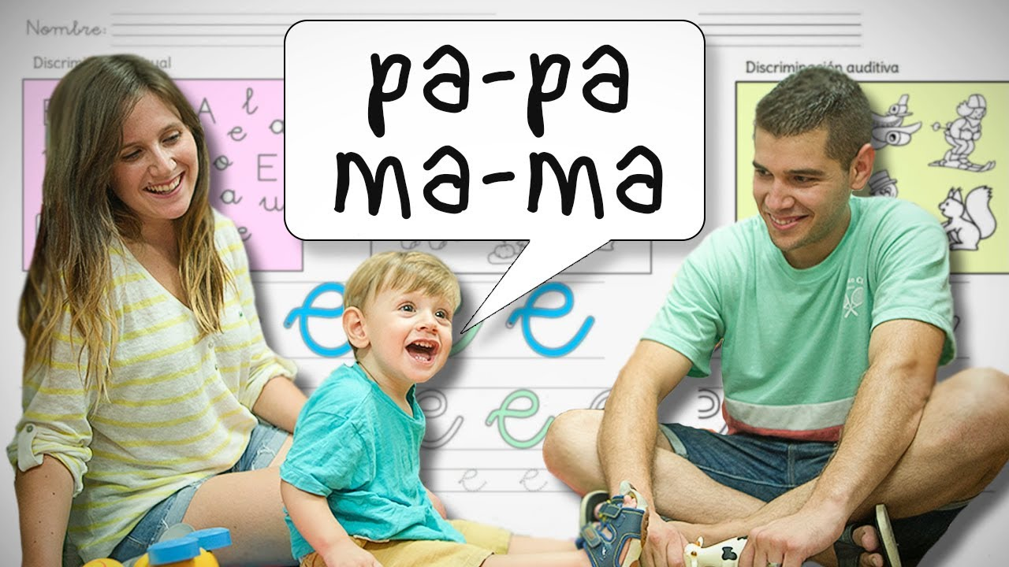
El lenguaje es una facultad que no se desarrolla por sí sola. El niño debe aprender a hablar de forma natural interactuando con el entorno social.
Es esencial para la adquisición del lenguaje una actitud comunicativa positiva y estimulante, más que el nivel lingüístico del entorno en el que se produce.

Slide 6
5. Recomendaciones para favorecer el desarrollo del lenguaje
El lenguaje es una facultad que no se desarrolla por sí sola. El niño debe aprender a hablar de forma natural interactuando con el entorno social.
Es esencial para la adquisición del lenguaje una actitud comunicativa positiva y estimulante, más que el nivel lingüístico del entorno en el que se produce.
El ambiente en el que se lleve a cabo la comunicación debe ser motivador para el niño y para el adulto.
Hacer del juego la base de la estimulación, no cansar al niño con ejercicios.
Nuestros mensajes verbales deben ser lo menos directivos posibles, para favorecer el incremento de las intervenciones del niño

Slide 7
Crear situaciones comunicativas buscando momentos, espacios, lugares en los que compartir juegos, experiencias, sentimientos y todo tipo de actividades que favorezcan la conducta comunicativa del niño.
Ajustar nuestro lenguaje cuando nos comunicamos con el niño:
Adecuar el tamaño y la dificultad de los mensajes a su edad.
Utilizar frases simples pero bien estructuradas.
Evitar los enunciados desordenados.
Adoptar una actitud positiva frente al niño, felicitándole por sus progresos.
Aprender a respetar el turno de palabra.
No responder por él, dejar que se exprese sin miedo, con naturalidad.

